Slide 1

Comunicação entre Processos
MINIX 3
Projeto Integrador V – Sistemas Operacionais
Mário Sérgio
Valdelar

Slide 2
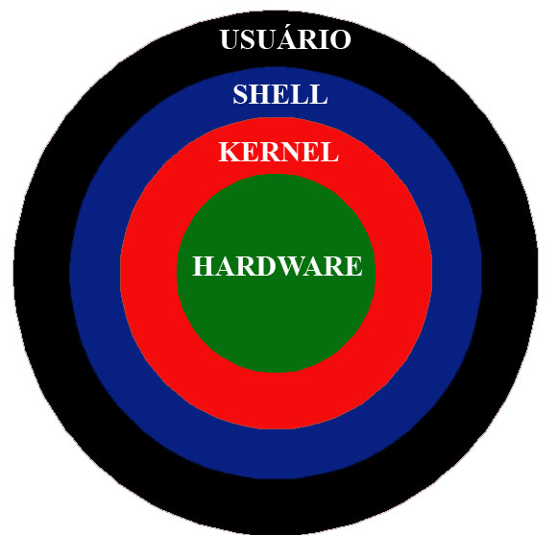
Comunicação Entre Processos - MINIX3
Este trabalho acadêmico se refere à pesquisa e implementação dos principais paradigmas de trocas de mensagens utilizadas pelo MINIX na comunicação entre os processos.
Motivações
Buscar compreender a complexidade de um microkernel;
Integrar os conhecimentos relativos a hardware e software;
Entender a abstração feita pelo sistema operacional, com relação à máquina.

Slide 3
Roteiro
Estrutura do Sistema
Modelos de Comunicação
Comunicação no MINIX 3
Implementação
Considerações Finais

Slide 4
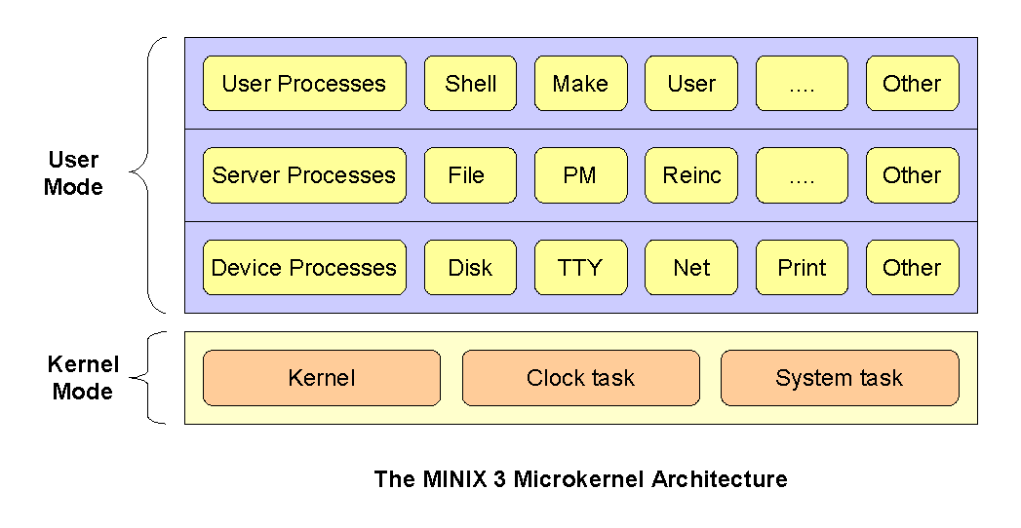
Estrutura do Sistema
Diferente do UNIX, em que o kernel é monolítico, o MINIX 3 é baseado em uma estrutura do tipo micro-kernel.
A sua estrutura é definida em quatro camadas.
Modelo de camadas do MINIX 3

Slide 5
Modelos de Comunicação
Técnicas de comunicação entre processos tradicionais
Memória compartilhada
Pipes
Sinais
Fila de mensagens
Semáforos
Troca de Mensagens

Slide 6
Comunicação no MINIX 3
A comunicação entre os processos no Minix 3 é feito por meio de mensagens de dados direta.
PROCESSO X
PROCESSO Y
REMETENTE
SEND
DESTINATÁRIO

Slide 7
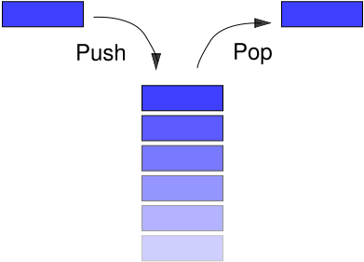
Comunicação no MINIX 3
Características do modelo
Nos procedimentos de troca de mensagens o remetente é bloqueado;
Um processo somente envia ou recebe mensagens;
Não é necessária gerências de buffer ou de estrutura de dados.

Slide 8
Comunicação no MINIX 3
Status de Processos – Segundo o modelo de Tanenbaum
PRONTO
EM EXECUÇÃO
BLOQUEADO
Confirmação
Processo A
Processo B
Mensagem

Slide 9



Implementação
Na implementação serão abordadas as principais primitivas de troca de mensagens, que estão descritas abaixo:
A primitiva Send.
send (dest, &message)
A primitiva Receive.
receive (source, &message)
A primitiva Sendrec.
sendrec (src_dest, &message)
A primitiva Notify. Não causa bloqueio
notify (dest, &message)

Slide 10
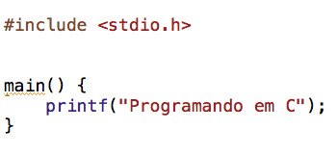
Implementação
O modelo de implementação da comunicação entre processos baseada no MINIX foi desenvolvido em linguagem C.
Não foi utilizado o uso de qualquer função já existente que faça a abstração de procedimentos executados por um processo.

Slide 11
Implementação
Um processo será representado por uma estrutura que contém os campos id, status e entrada de mensagens, conforme abaixo.
typedef struct Processo
{
int id;
int status;
int entrada_ms;
}Processo;
Além disso, os status são definido segundo o modelo de Tanenbaum:
#define EXEC 1;
#define PRONTO 0;
#define BLOQUEADO -1;

Slide 12

Implementação
Execução do programa ...

Slide 13
Considerações Finais
Conhecimentos adquiridos
O MINIX-3 adota um padrão de modelagem, que sugere troca de mensagens entre processos;
MINIX um sistema que visa segurança e integridade;
Importância de se trabalhar em um projeto de sistemas operacionais.
Dificuldades
Tempo;
Abstração do projeto de implementação do Professor Tanenbaum;
Falta de referências.

Slide 14
Projeto Integrador V – Sistemas Operacionais
Mário Sérgio
Valdelar
OBRIGADO!

